Slide 1
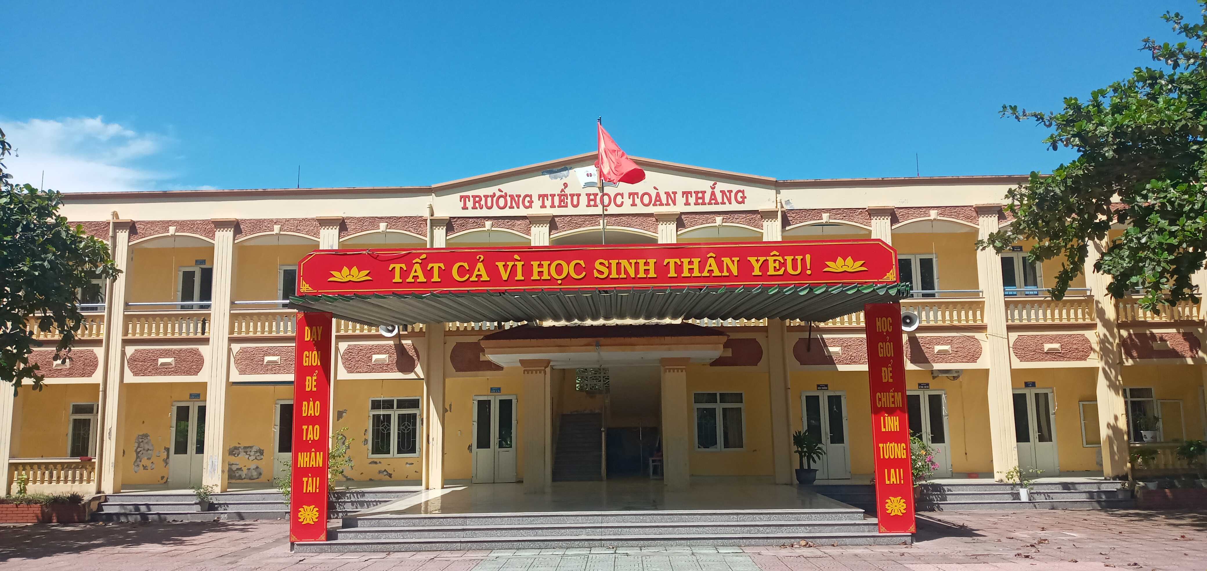




TRƯỜNG TIỂU HỌC TOÀN THẮNG – TIÊN THẮNG
GV: Nguyễn Thị Băng

Slide 2

KHỞI
ĐỘNG
KHỞI
ĐỘNG

Slide 3

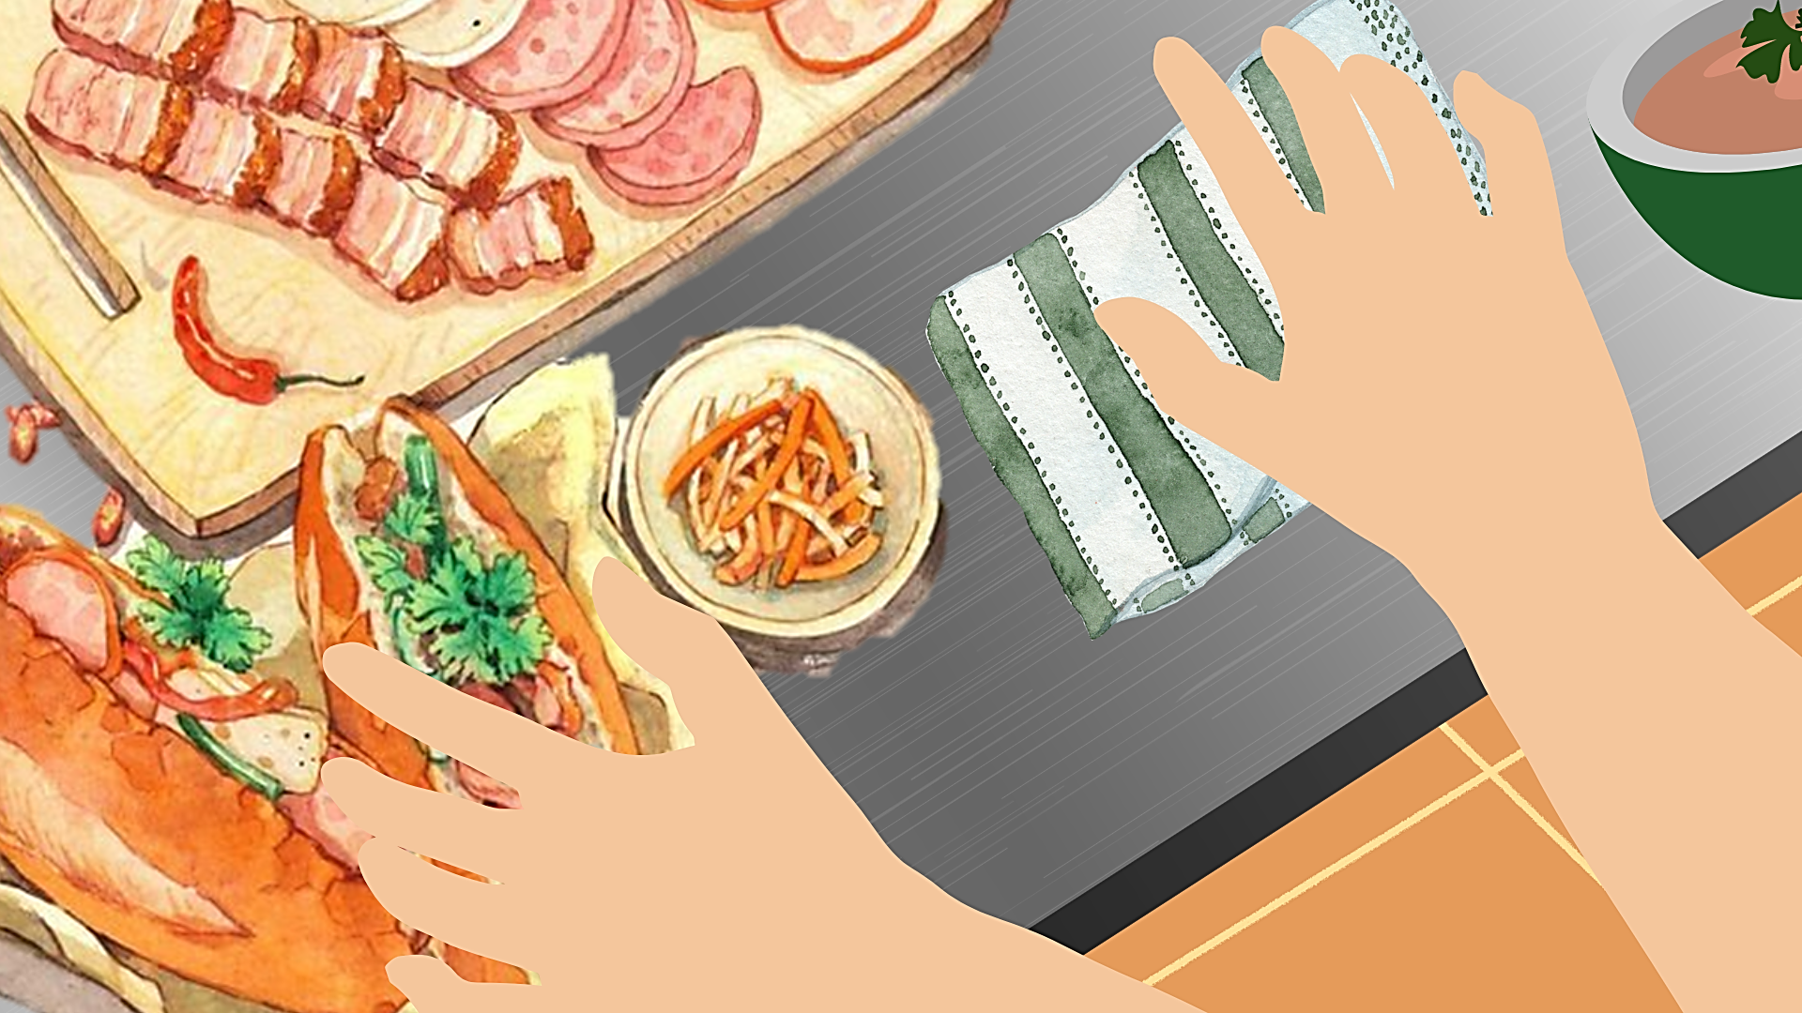
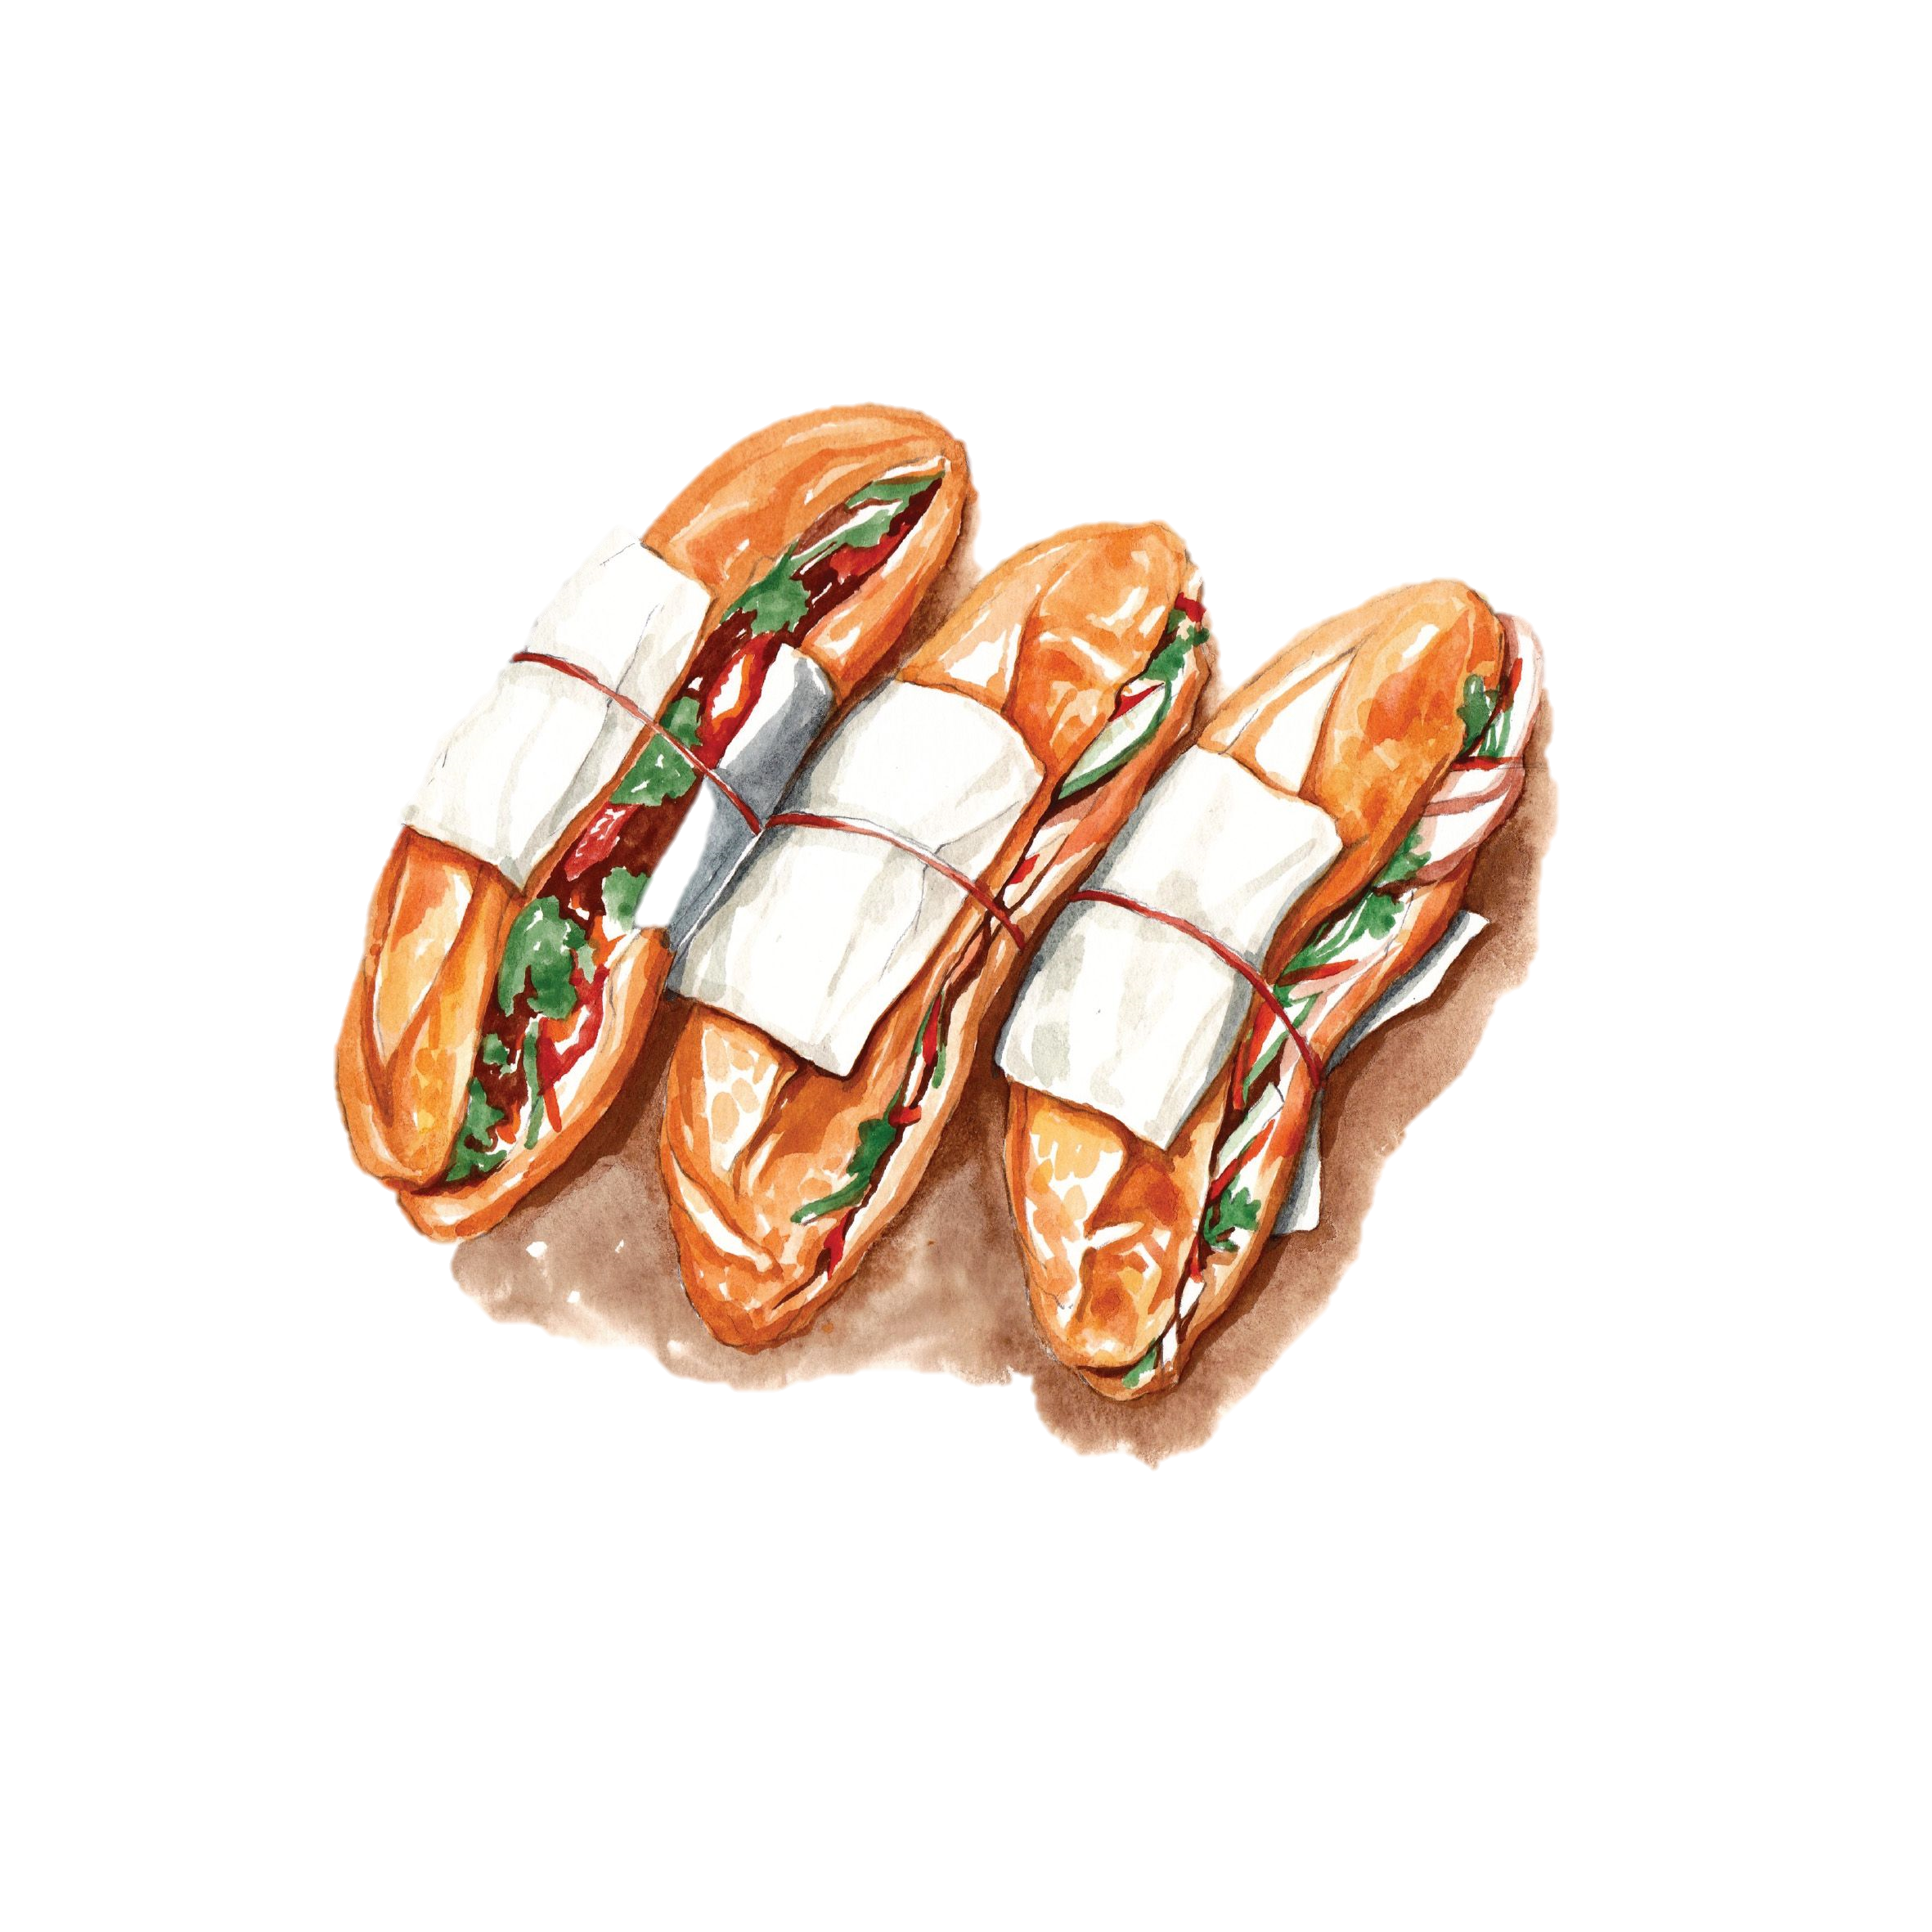







5 tấn 262 kg = ..?.. tấn
Câu 1:
Câu 1:
5,202 tấn
52,62 tấn
5,262 tấn
526,2 tấn
Notes:
GV CLICK CHUỘT VÀO KHUNG ĐÁP ÁN → XUẤT HIỆN KẾT QUẢ ĐÚNG/SAI

Slide 4

3 tạ 52 kg = ? tạ
Câu 2:
Câu 2:
3,25 tạ
35,2 tạ
3,02 tạ
3,52 tạ
Notes:
GV CLICK CHUỘT VÀO KHUNG ĐÁP ÁN → XUẤT HIỆN KẾT QUẢ ĐÚNG/SAI

Slide 5

152 kg = ..?.. tạ
Câu 3:
Câu 3:
1,25 tạ
15,2 tạ
0,152 tạ
1,52 tạ
Notes:
GV CLICK CHUỘT VÀO KHUNG ĐÁP ÁN → XUẤT HIỆN KẾT QUẢ ĐÚNG/SAI

Slide 6




Slide 7
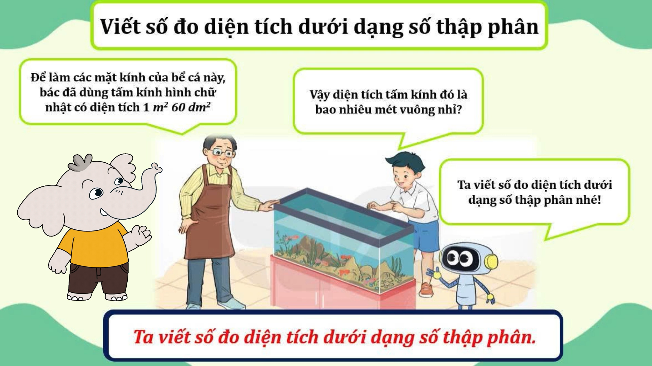

Slide 8
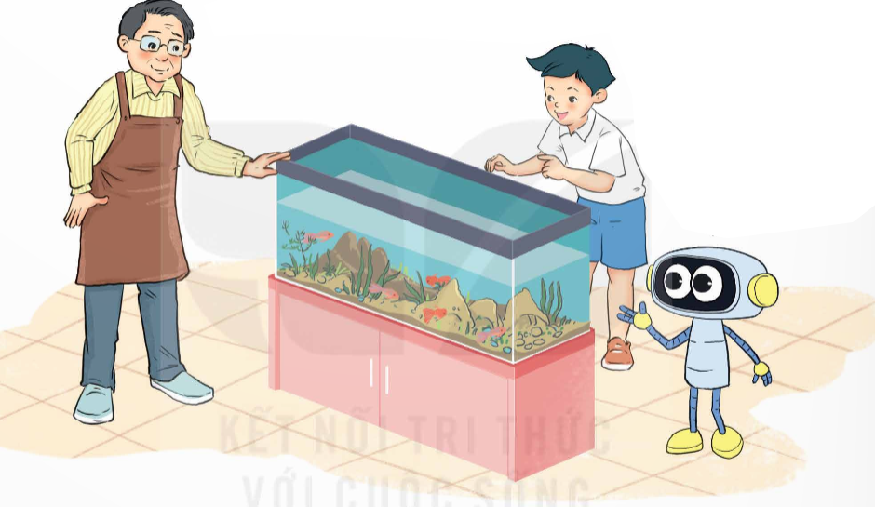
Viết số đo diện tích dưới dạng số thập phân
Để làm các mặt kính của bể cá này, bác đã dùng tấm kính hình chữ nhật có diện tích 1 m² 60 dm²
Vậy diện tích tấm kính đó là bao nhiêu mét vuông nhỉ?
Ta viết số đo diện tích dưới dạng số thập phân nhé!
Muốn biết diện tích tấm kính đó bằng bao nhiêu mét vuông, ta phải làm gì?
Diện tích tấm kính đã dùng để làm các mặt kính của bể cá là bao nhiêu?
Diện tích tấm kính đã dùng để làm các mặt kính của bể cá là 1 m² 60 dm².
Ta viết số đo diện tích dưới dạng số thập phân.

Slide 9

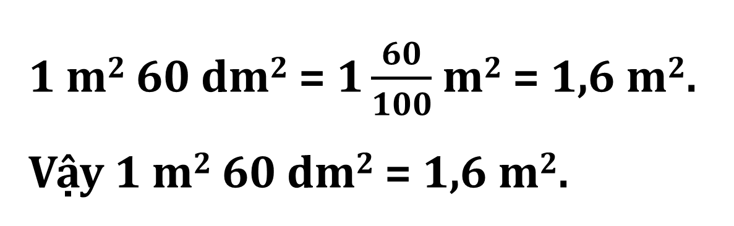
Ví dụ 1: Viết 1 m² 60 dm² dưới dạng số thập phân với đơn vị mét vuông.
1 m² 60 dm² = $1\frac{60}{100}$ m² = 1,6 m².
Vậy 1 m² 60 dm² = 1,6 m².

Slide 10

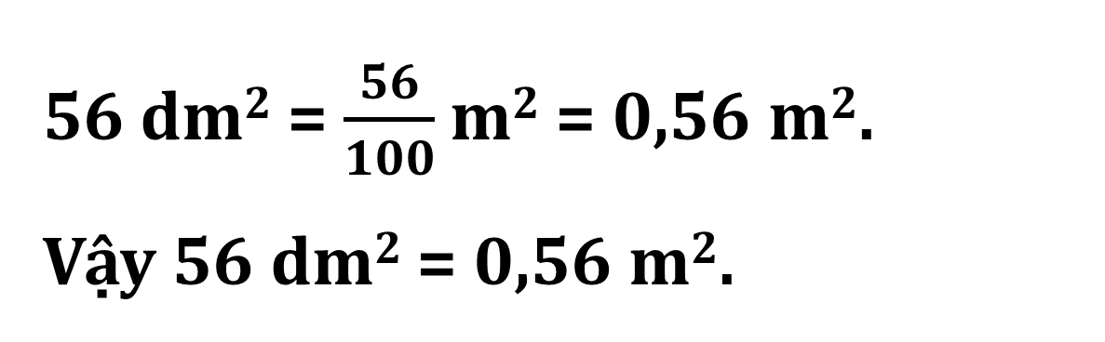
Ví dụ 2: Viết 56 dm² dưới dạng số thập phân với đơn vị mét vuông.
56 dm² = $\frac{56}{100}$ m² = 0,56 m².
Vậy 56 dm² = 0,56 m².

Slide 11


Slide 12




Ví dụ: 12 cm² 59 mm² = ? cm².
+ Viết số đo diện tích dưới dạng hỗn số có phần phân số là phân số thập phân.
12 cm² 59 mm² = 12$\frac{59}{100}$ cm².
+ Viết hỗn số vừa tìm được dưới dạng số thập phân.
12$\frac{59}{100}$ cm² = 12,59 cm²
Viết gọn: 12 cm² 59 mm² = 12,59 cm².

Slide 13
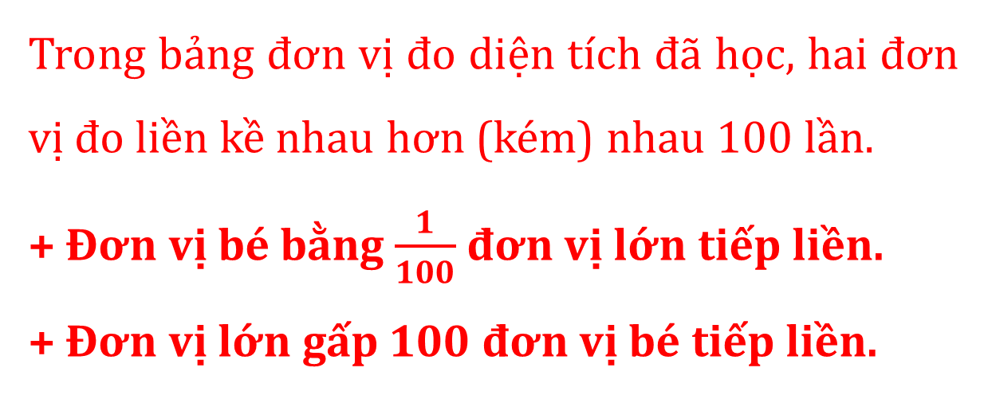
Trong bảng đơn vị đo diện tích đã học, hai đơn vị đo liền kề nhau hơn (kém) nhau 100 lần.
+ Đơn vị bé bằng $\frac{1}{100}$ đơn vị lớn tiếp liền.
+ Đơn vị lớn gấp 100 đơn vị bé tiếp liền.

Slide 14


Slide 15
1
Tìm số thập phân thích hợp.
a) 8 m² 75 dm² = m²
3 m² 6 dm² = m²
120 dm² = m²
b) 4 dm² 25 cm² = dm²
2 dm² 5 cm² = dm²
85 cm² = dm²
8,75
?
4,25
?
?
3,06
?
2,05
?
1,2
?
0,85

Slide 16
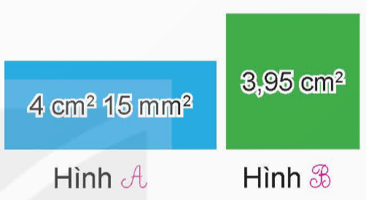
2
Đ, S?
Mai nói: Hình A có diện tích lớn hơn.
Việt nói: Hình B có diện tích lớn hơn.
Đ
?
S
?
Ta có: 4 cm² 15 mm² = 4,15 cm².
Vì 4,15 cm² > 3,95 cm²
Nên 4 cm² 15 mm² > 3,95 cm².

